Slide 1


М.В. Киселева
Имитационное моделирование

Slide 2
Тема 9. Моделирование случайных событий
Имитация элементарного события
Имитация полной группы событий
Имитация сложного события
Имитация зависимых событий

Slide 3
Моделирование случайных событий
Простейшими случайными объектами при статистическом моделировании систем являются случайные события.
Рассмотрим программные способы реализации случайных событий.

Slide 4
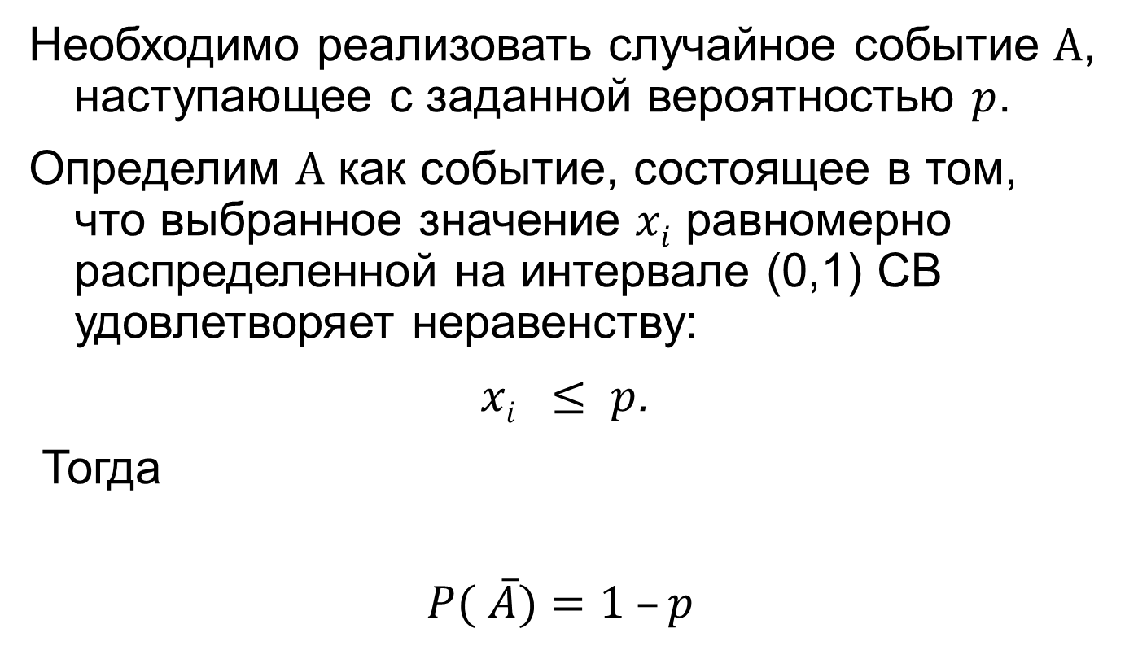
Имитация элементарного события
Необходимо реализовать случайное событие $А$, наступающее с заданной вероятностью $p$.
Определим $А$ как событие, состоящее в том, что выбранное значение $xi$ равномерно распределенной на интервале (0,1) СВ удовлетворяет неравенству:
$xi ≤ p$.
Тогда
$$P( \overline{A})=1 –p$$

Slide 5
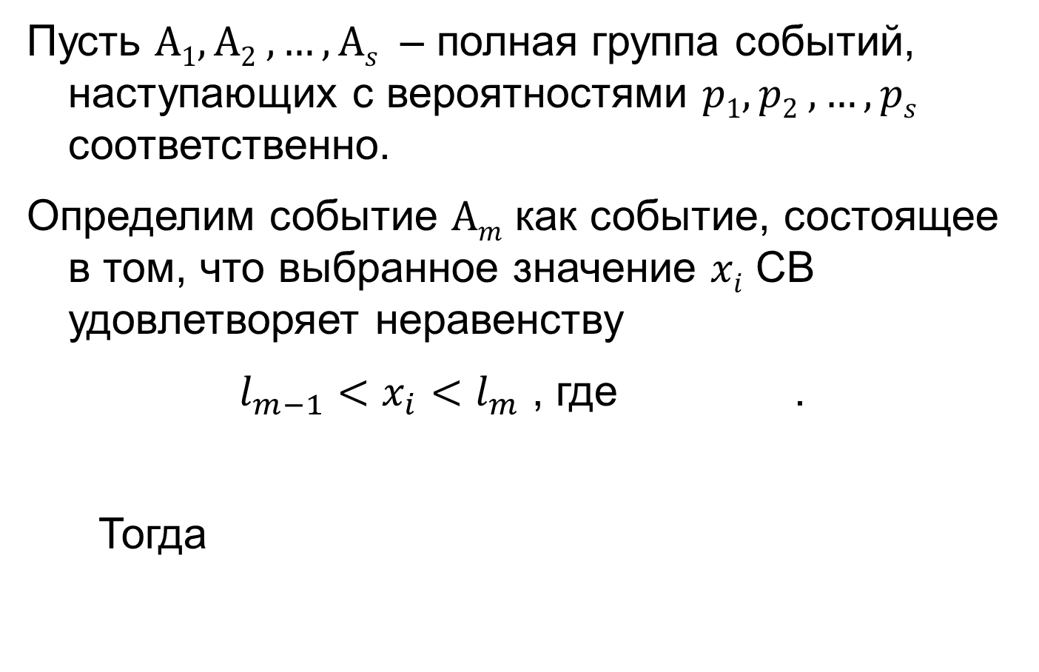
Имитация полной группы событий
Пусть $А1, А2 ,…, Аs$ – полная группа событий, наступающих с вероятностями $p1, p2 ,…, ps$ соответственно.
Определим событие $Аm$ как событие, состоящее в том, что выбранное значение $xi$ СВ удовлетворяет неравенству
$l_{m−1}<x_{i}<l_{m}$ , где .
Тогда

Slide 6
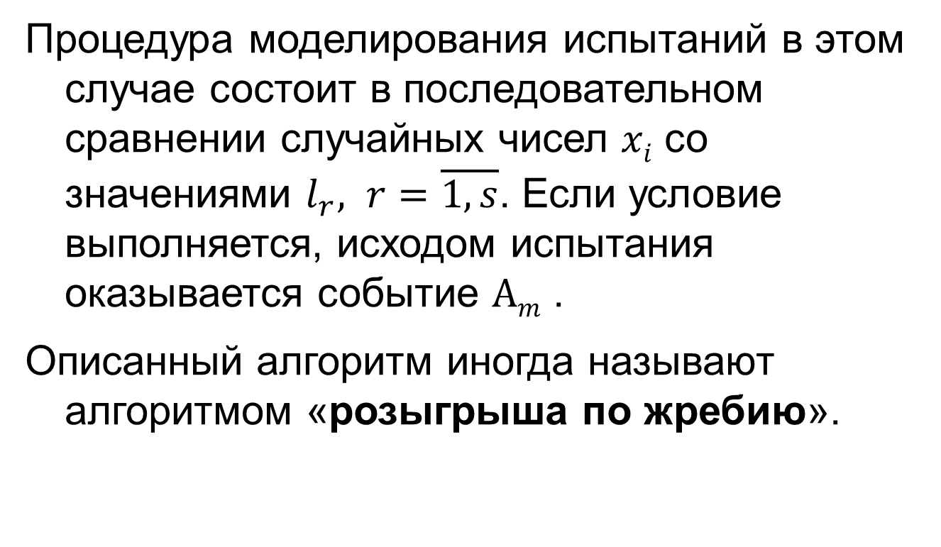
Процедура моделирования испытаний в этом случае состоит в последовательном сравнении случайных чисел $xi$ со значениями $l_{r}, r=\overline{1,s}$. Если условие выполняется, исходом испытания оказывается событие $Аm$ .
Описанный алгоритм иногда называют алгоритмом «розыгрыша по жребию».

Slide 7
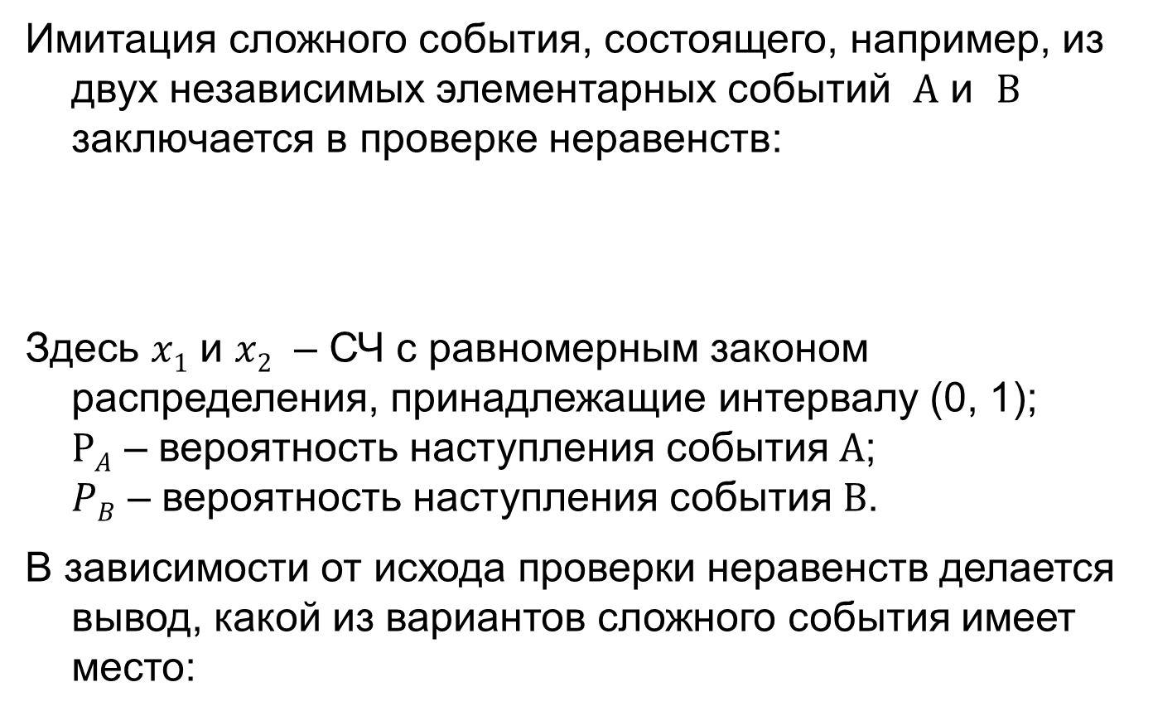
Имитация сложного события
Имитация сложного события, состоящего, например, из двух независимых элементарных событий $А$ и $В$ заключается в проверке неравенств:
Здесь $x1$ и $x2$ – СЧ с равномерным законом распределения, принадлежащие интервалу (0, 1); $РA$ – вероятность наступления события $А$; $PB$ – вероятность наступления события $В$.
В зависимости от исхода проверки неравенств делается вывод, какой из вариантов сложного события имеет место:

Slide 8

Имитация зависимых событий
В случае, когда сложное событие состоит из элементарных зависимых событий $А$ и $В$ имитация сложного события производится с помощью проверки следующих неравенств:

Slide 9
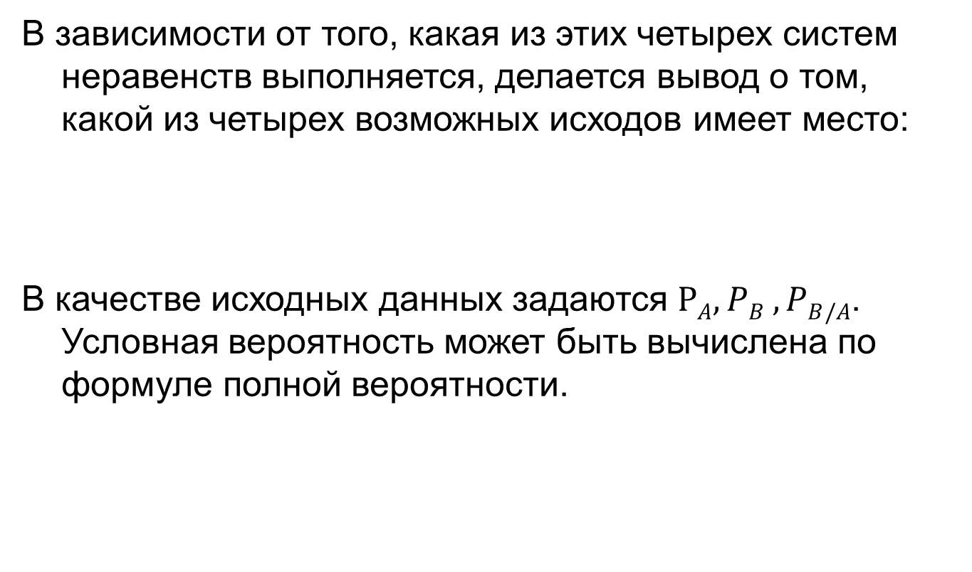
В зависимости от того, какая из этих четырех систем неравенств выполняется, делается вывод о том, какой из четырех возможных исходов имеет место:
В качестве исходных данных задаются $РA, PB , PB/A$. Условная вероятность может быть вычислена по формуле полной вероятности.

Slide 10
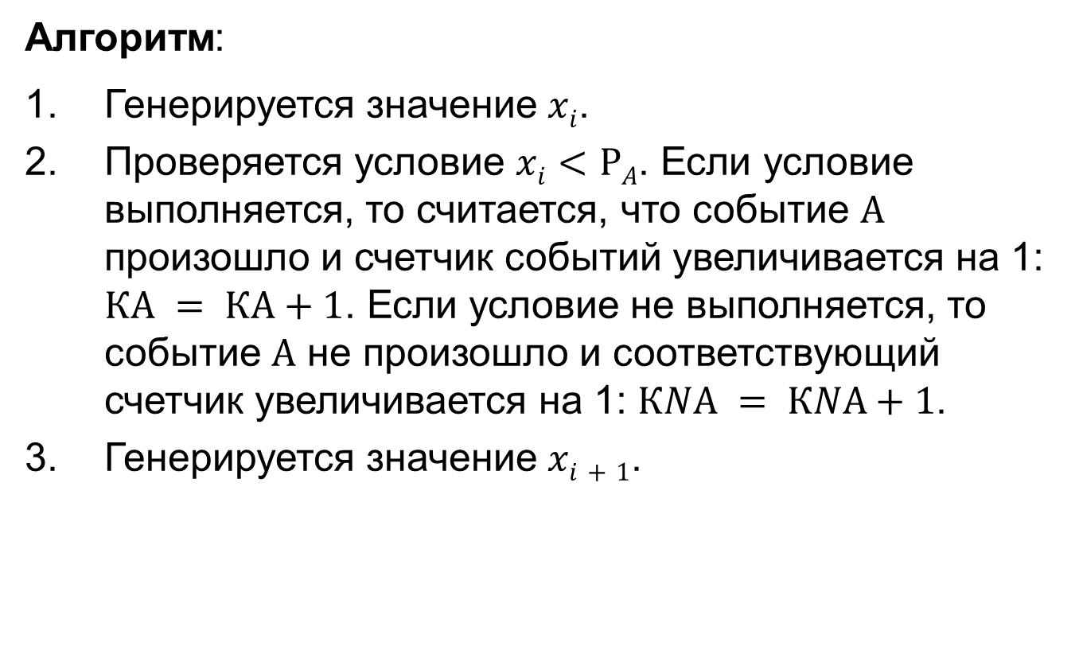
Алгоритм:
Генерируется значение $xi$.
Проверяется условие $xi<РA$. Если условие выполняется, то считается, что событие $А$ произошло и счетчик событий увеличивается на 1: $КА = КА+1$. Если условие не выполняется, то событие $А$ не произошло и соответствующий счетчик увеличивается на 1: $КNА = КNА+1$.
Генерируется значение $xi+1$.

Slide 11
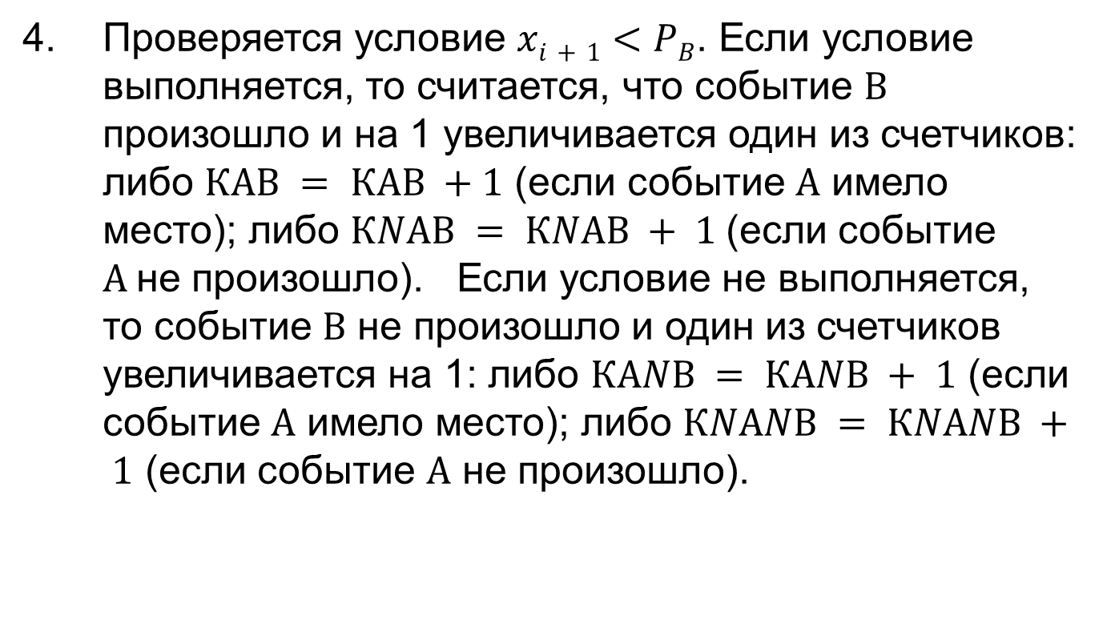
Проверяется условие $xi+1<PB$. Если условие выполняется, то считается, что событие $В$ произошло и на 1 увеличивается один из счетчиков: либо $КАВ = КАВ +1$ (если событие $А$ имело место); либо $КNАВ = КNАВ + 1$(если событие $А$не произошло). Если условие не выполняется, то событие $В$ не произошло и один из счетчиков увеличивается на 1: либо $КАNВ = КАNВ + 1$ (если событие $А$ имело место); либо $КNАNВ = КNАNВ + 1$ (если событие $А$ не произошло).

Slide 12
Рассчитывается вероятность наступления исходов
как отношение значения соответствующего счетчика к общему количеству испытаний:
где N – общее число испытаний.

Slide 13
начало
ген. x_{i}
x_{i} < P_{A}
КА = КА+1
КNА = КNА+1
ген. x_{i+1}
ген. x_{i+1}
x_{i+1} < P_{A}(В)
x_{i+1} < P_{NA}(В)
КАВ = КАВ+1
КNАВ = КNАВ+1
КАNВ = КАNВ+1
КNАNВ = КNАNВ+1
Конец

Slide 14
литература
1. Советов Б.Я., Яковлев С.А. Моделирование систем: учебник для ВУЗов. (3-е изд.). 2003

Slide 15
Спасибо за внимание!
15

